Slide 1


Створення умов для самореалізації учня під час роботи літніх мовних таборів
Галещук О.В.
Вчитель іноземної мови
Бережанська школа-гімназія ім.Б.Лепкого

Slide 2
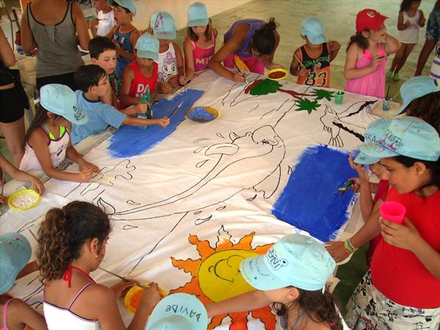
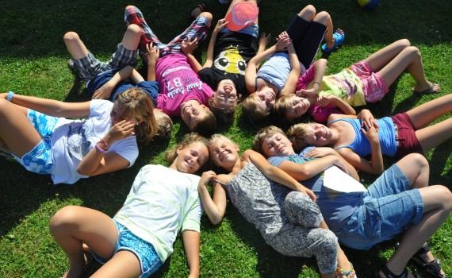
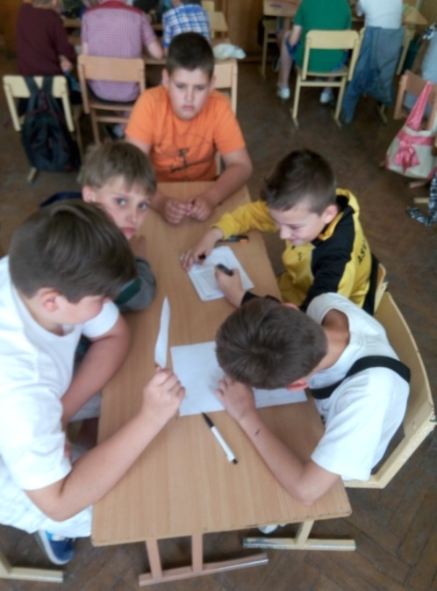
Літній англомовний табір
практика іноземної мови
невимушеність та розкутість
відпочинок

Slide 3


Посольство США
МОН України
компанія Microsoft та партнери

Slide 4
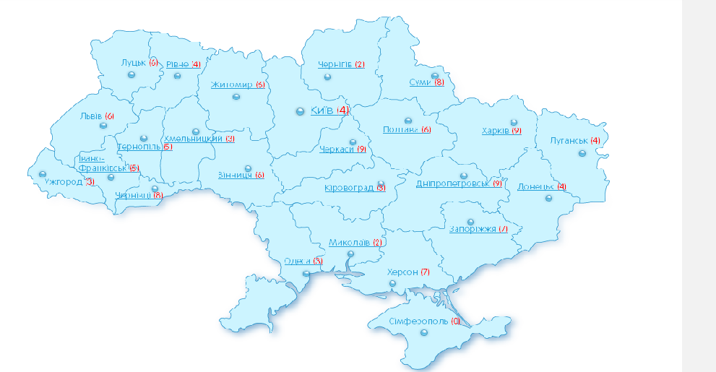
Школи «GoGlobal camps»
за результатами відбору статус «GoCamp» отримують 117 шкіл
з 24-х областей.

Slide 5
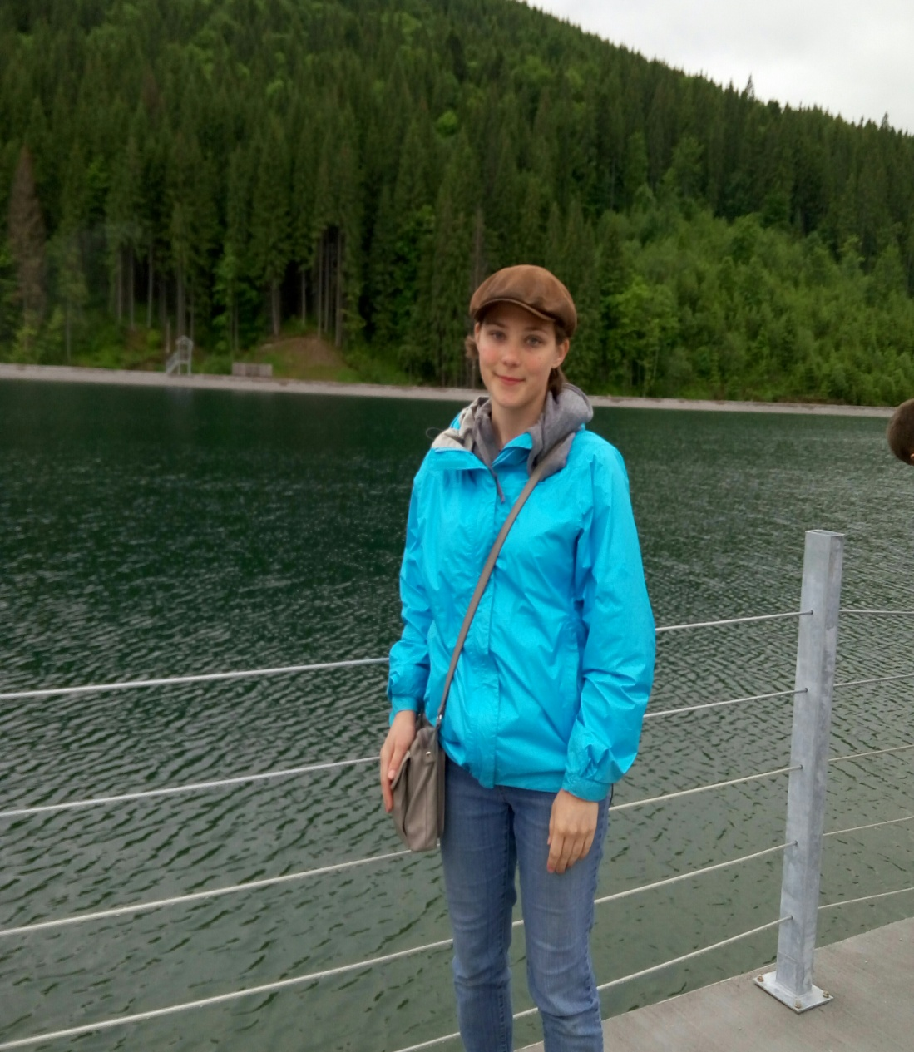
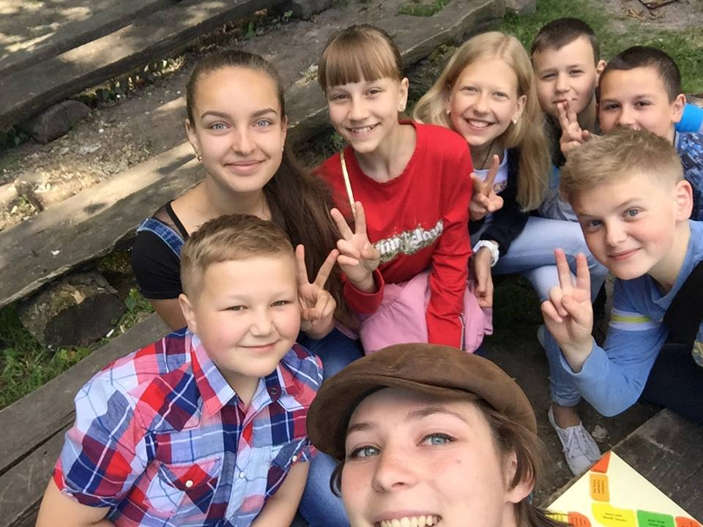
можливість попрацювати разом з волонтером із США Стефані Теглер

Slide 6
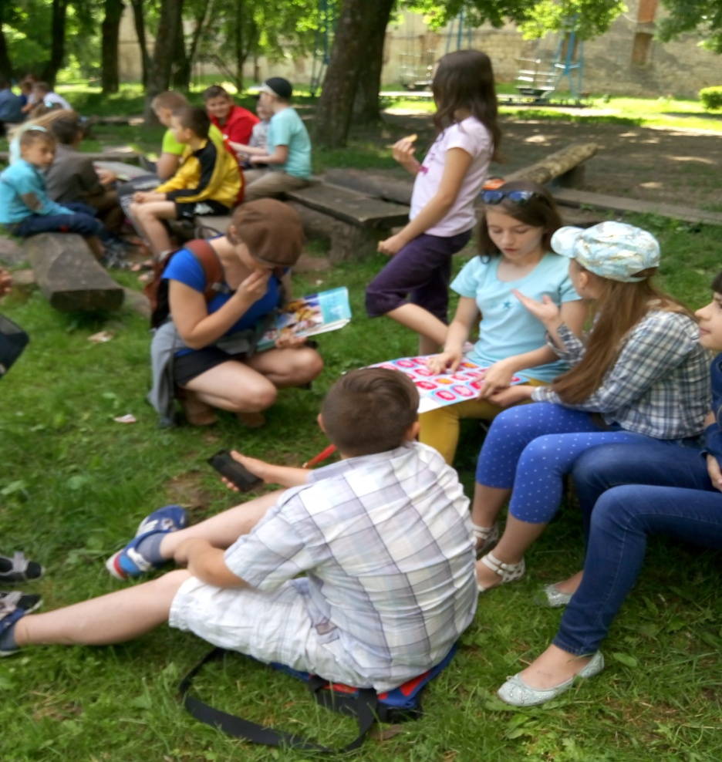
Табір нового формату
інтенсивна структурована комунікативна програма безперервного спілкування з носієм мови в поєднанні з ігровою та спортивною діяльністю

Slide 8
завдання
організувати змістовне дозвілля у літній період
удосконалити розмовну англійську мову
зацікавити учнів англійською мовою
навчити дітей діяти в колективі
виявити інтереси, захоплення дітей

Slide 9
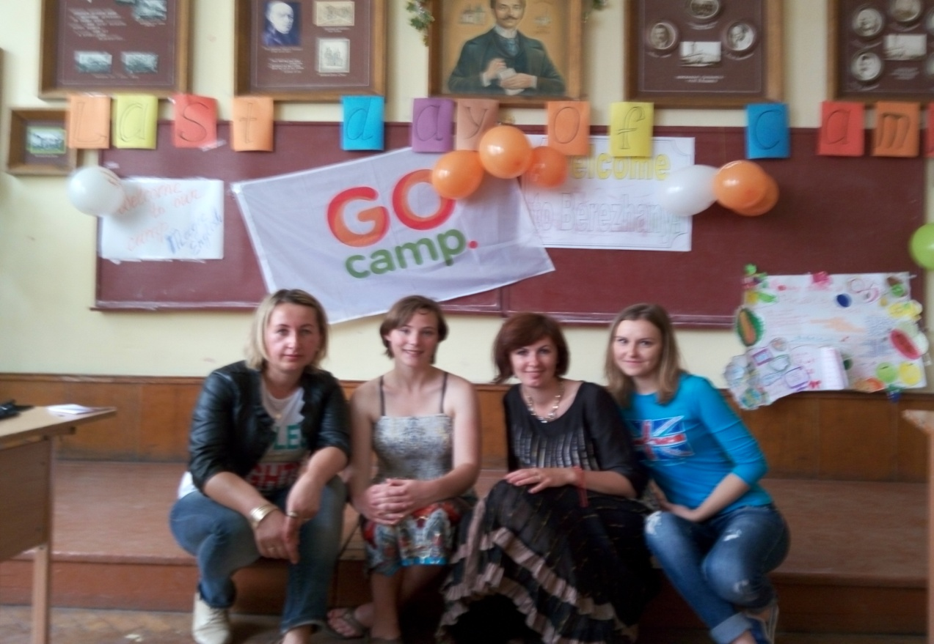
Як ми це робили:

Slide 10
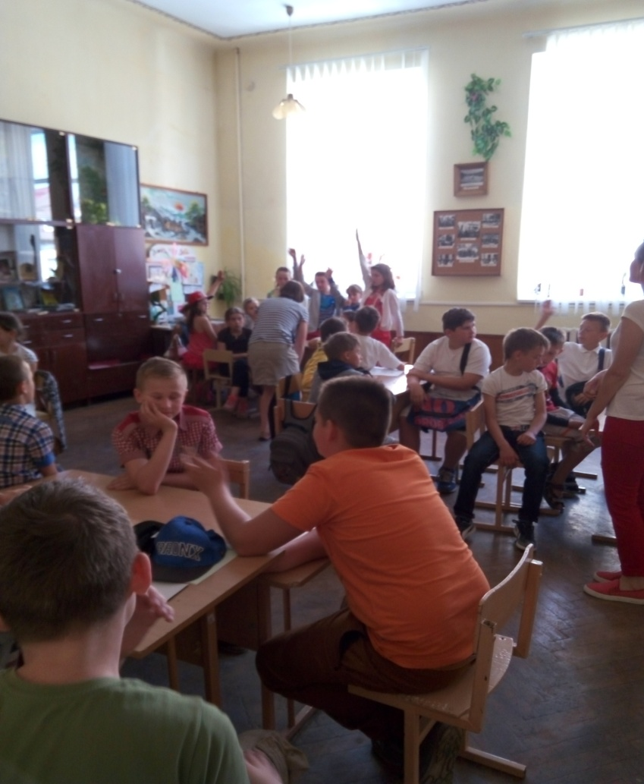
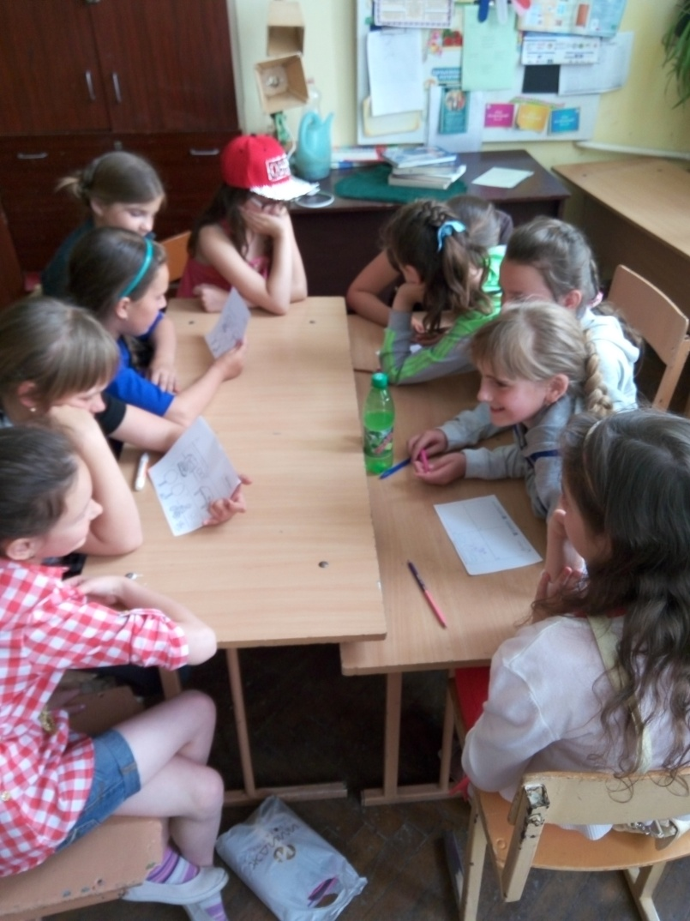

Різноманітні види мовленнєвої діяльності

Slide 11

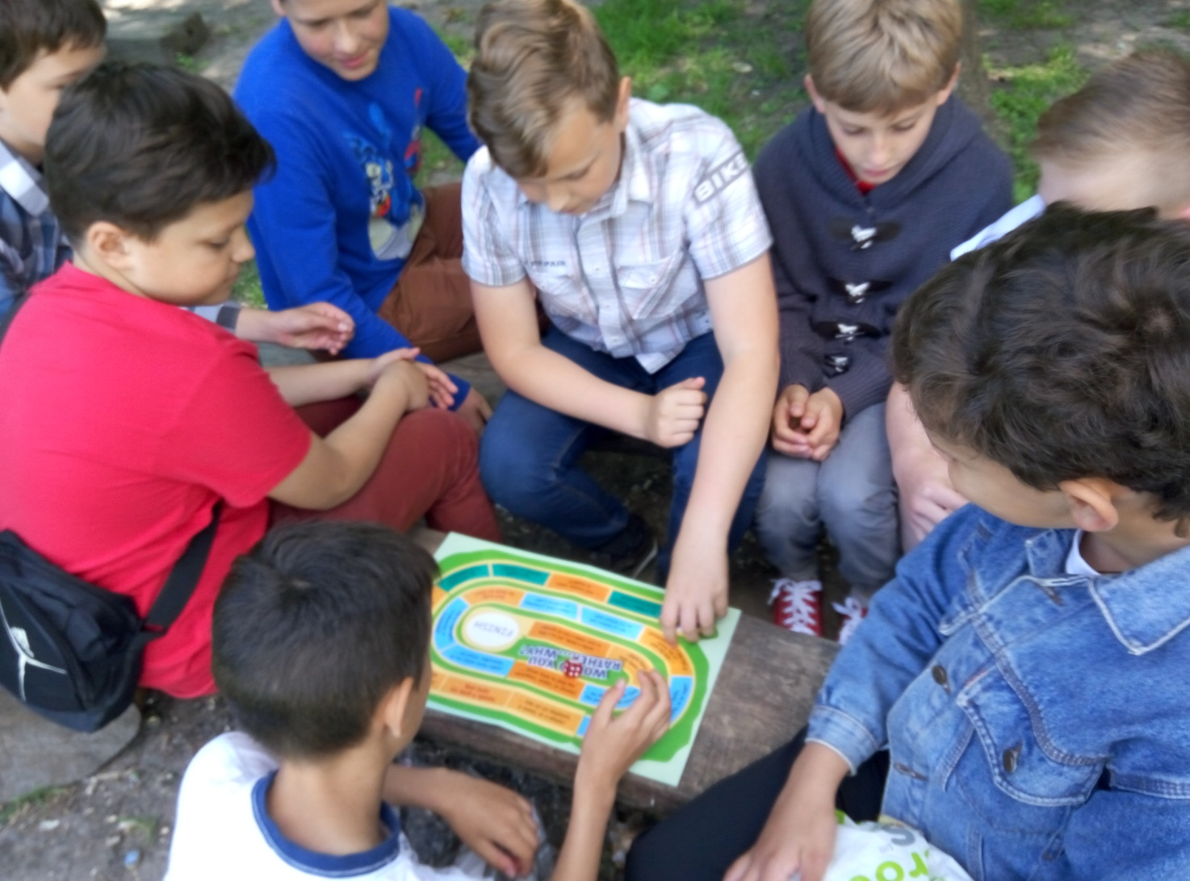
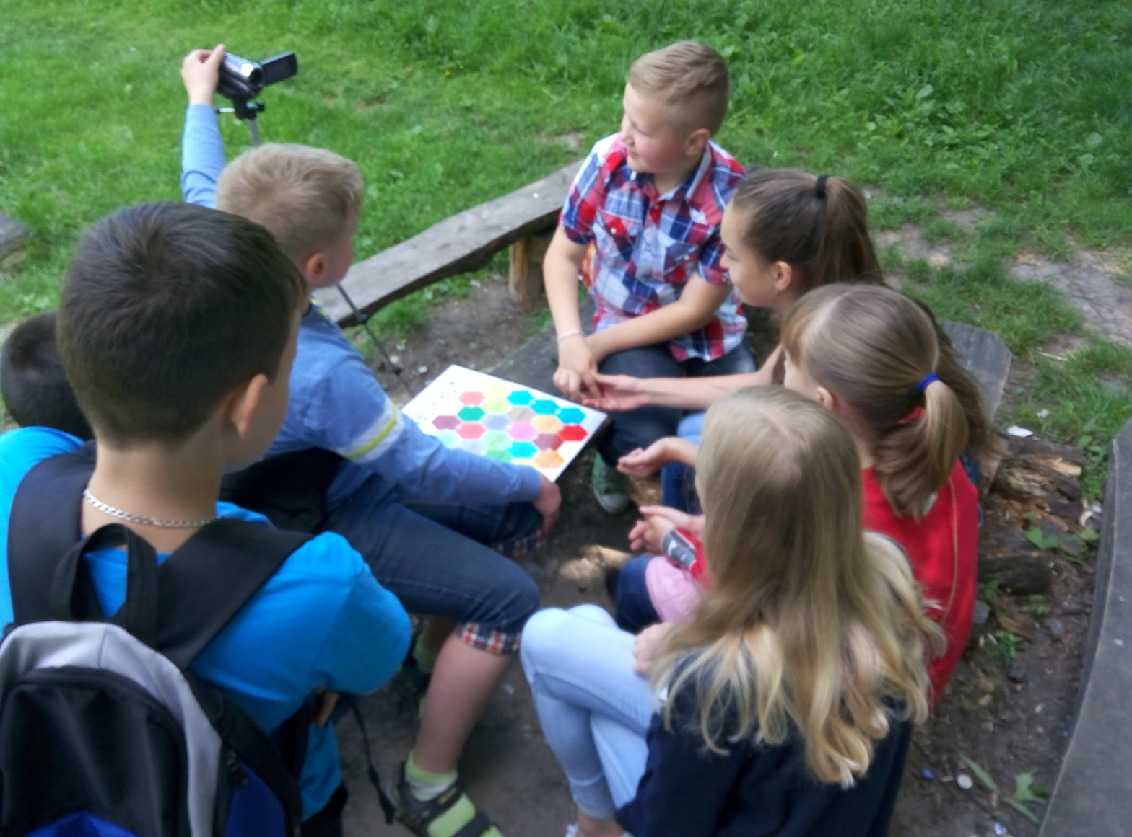
настільні ігри на свіжому повітрі

Slide 12
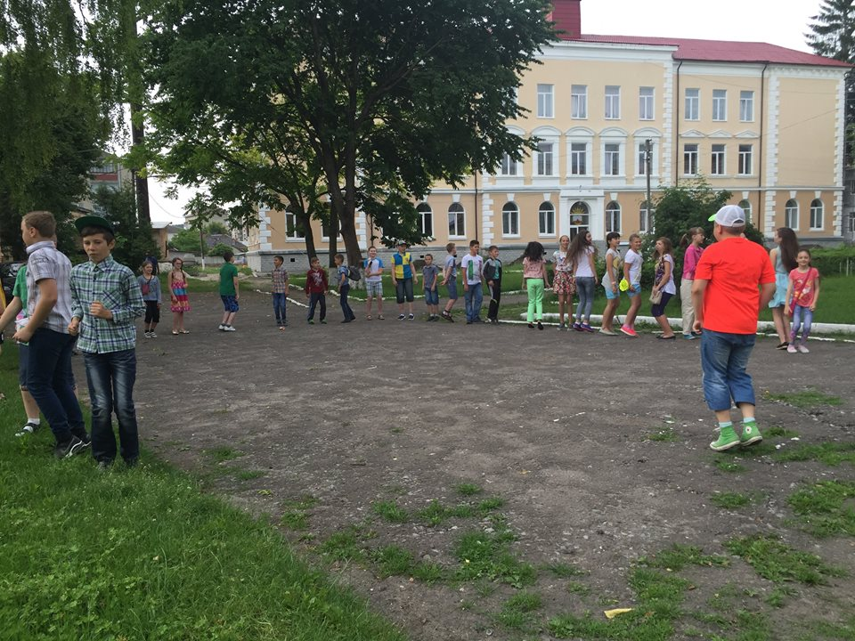
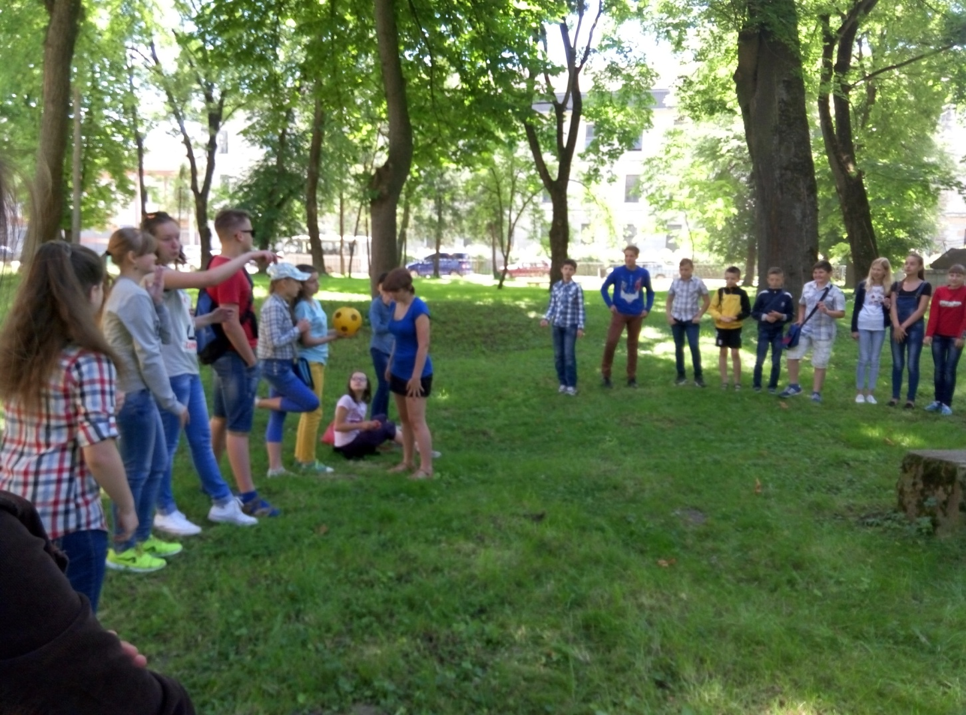
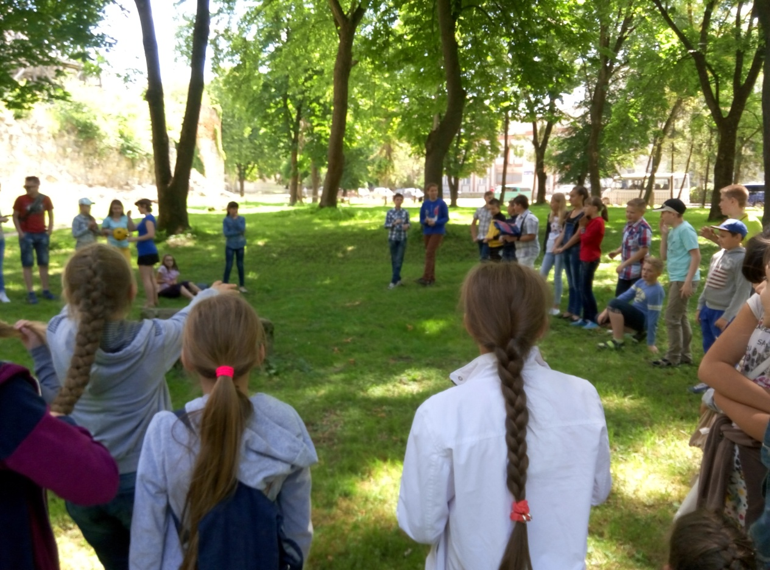
Спортивні змагання та американські ігри

Slide 13
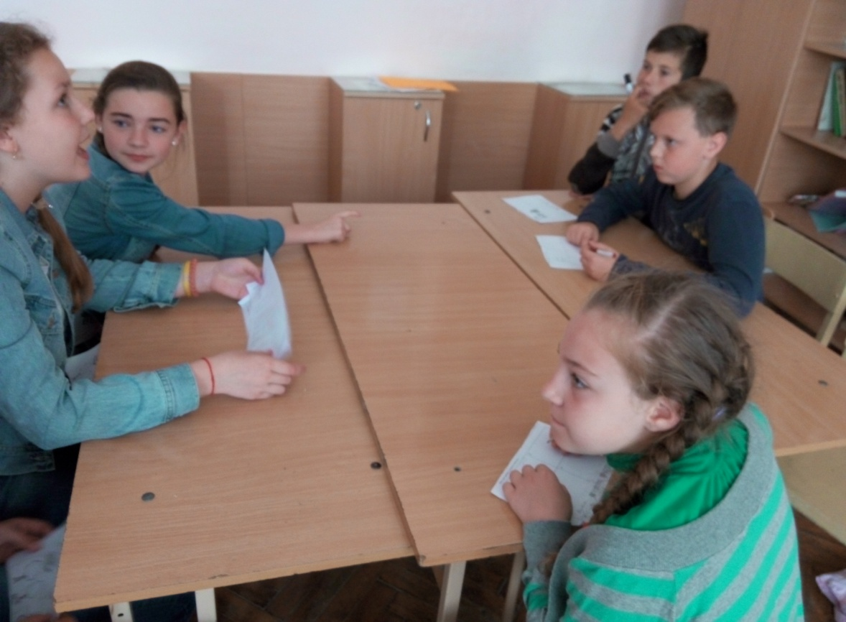
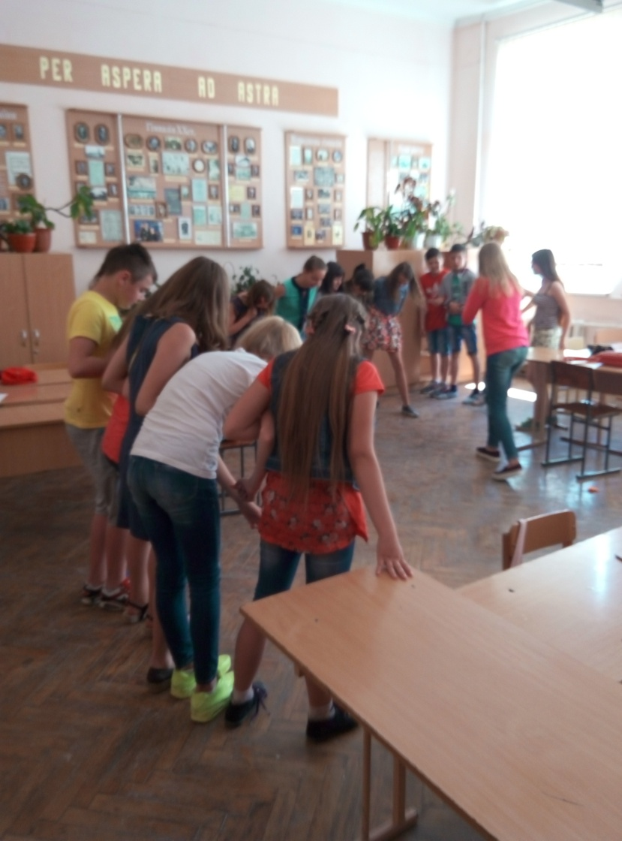
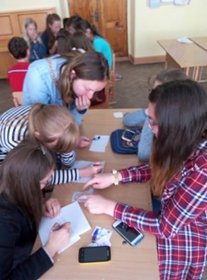
Конкурси, вікторини

Slide 14
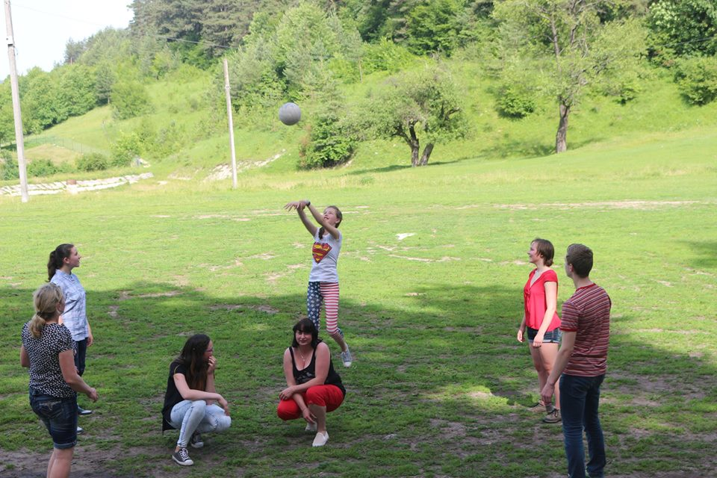
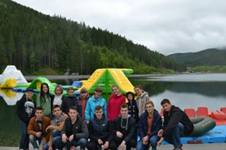
Дозвілля і подорожі з старшою групою

Slide 15
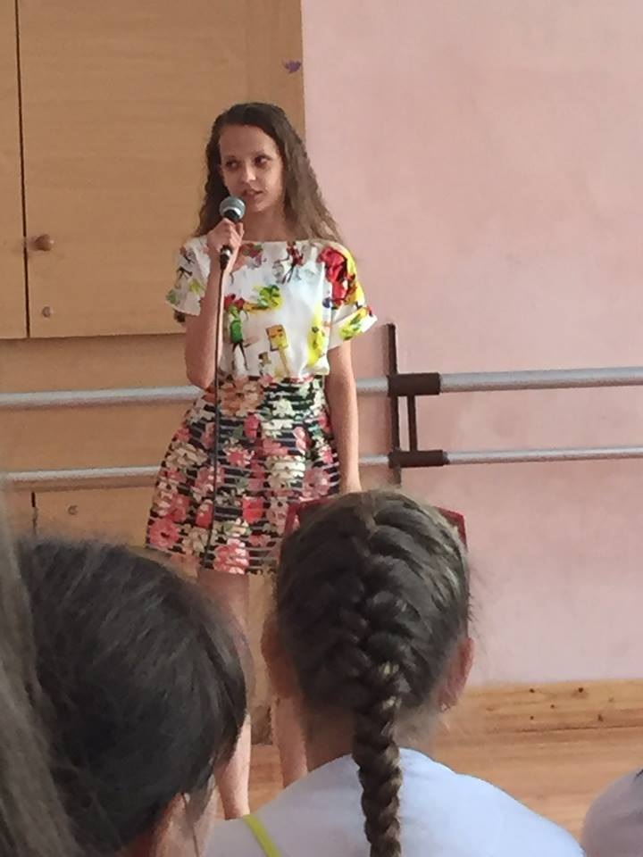
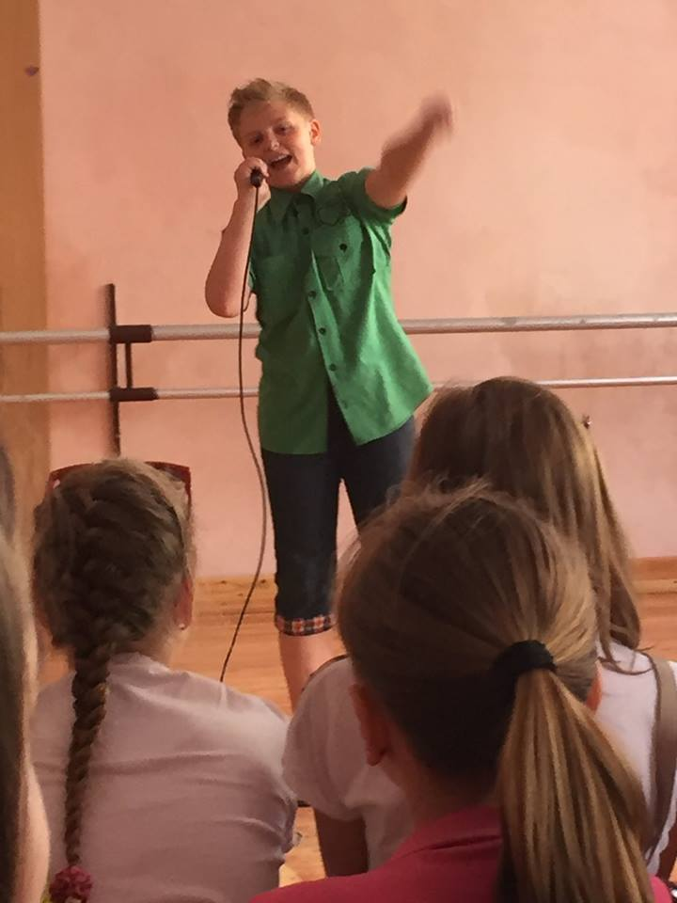
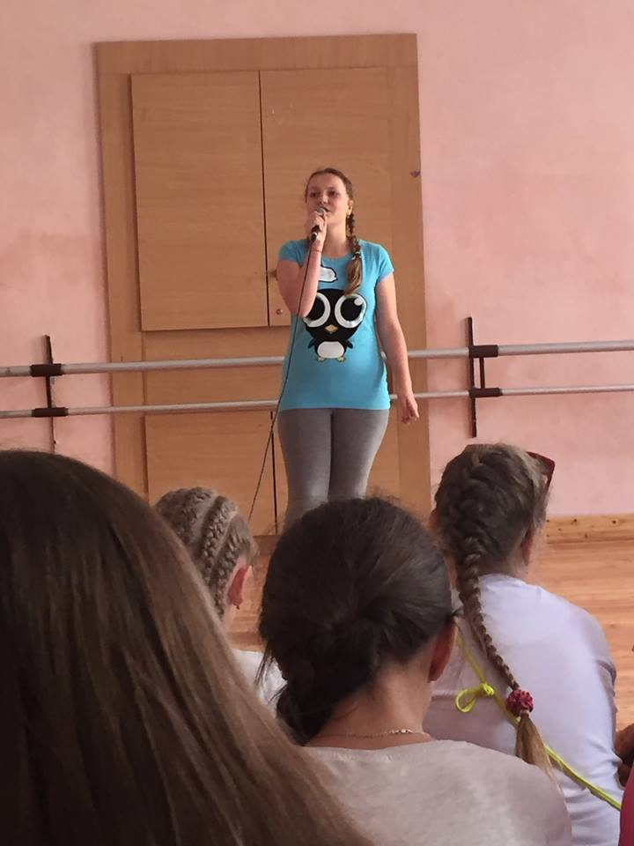
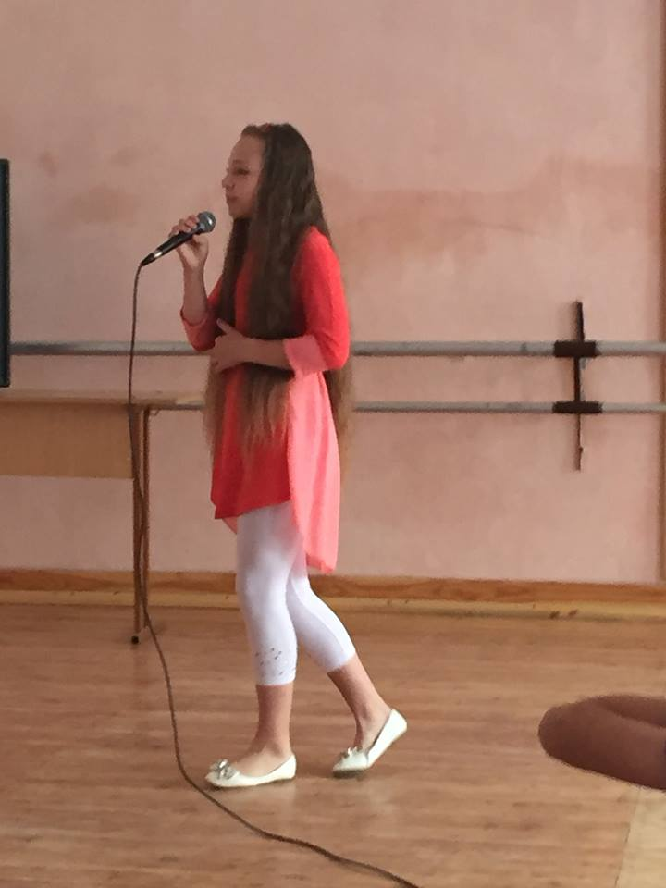
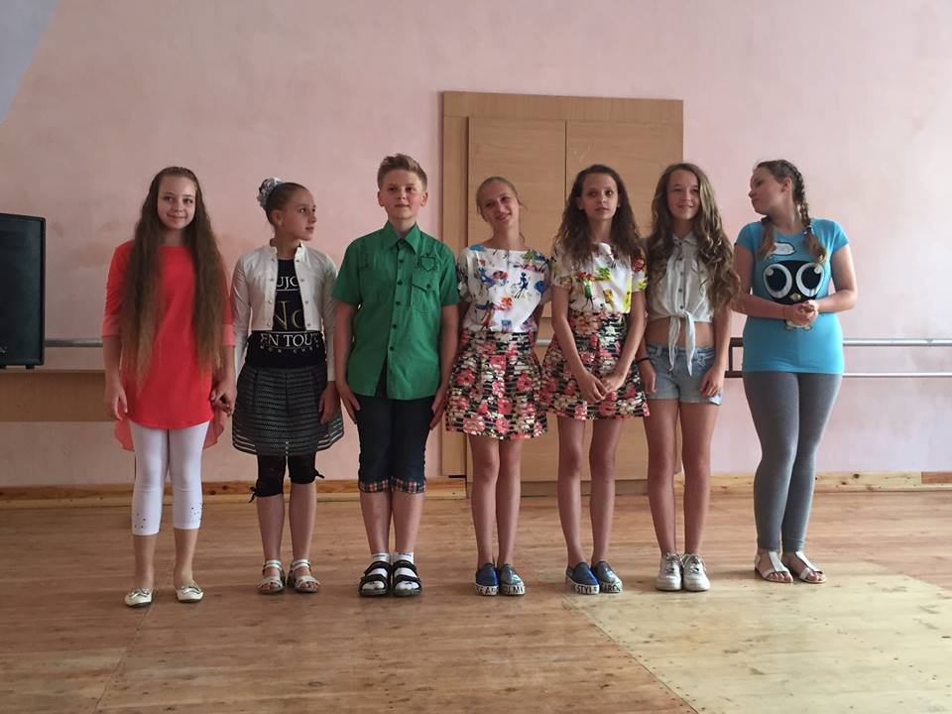
танці і пісенні конкурси англійською мовою
Як ми це робили:

Slide 16
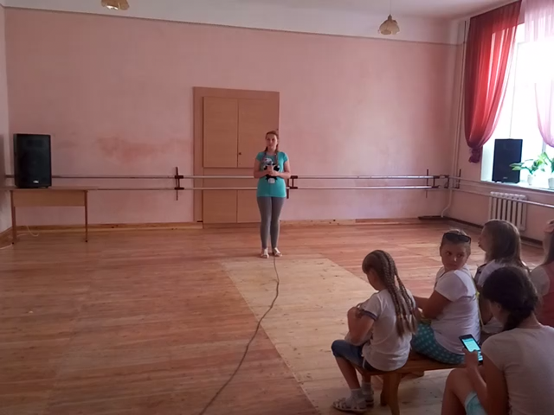
Пісенні конкурси

Slide 17
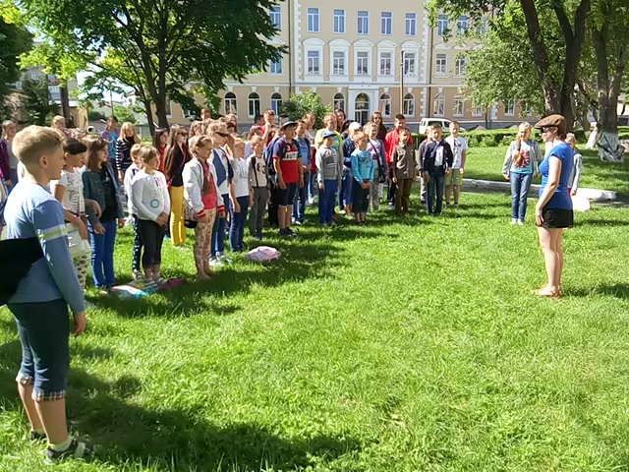
ФІЗКУЛЬТХВИЛИНКИ

Slide 18


Slide 19
караоке

Slide 20
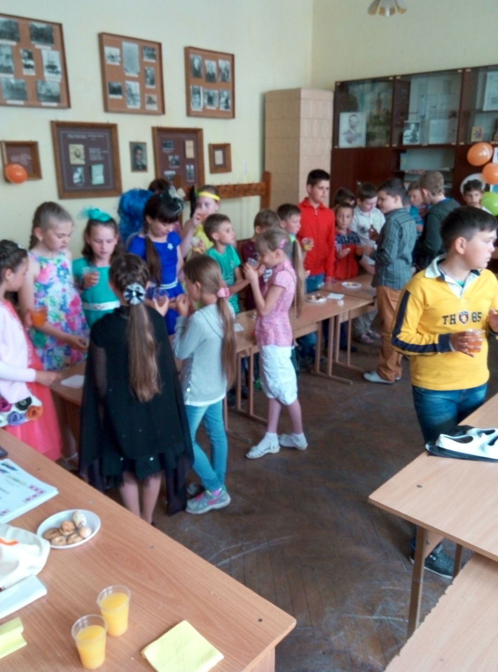
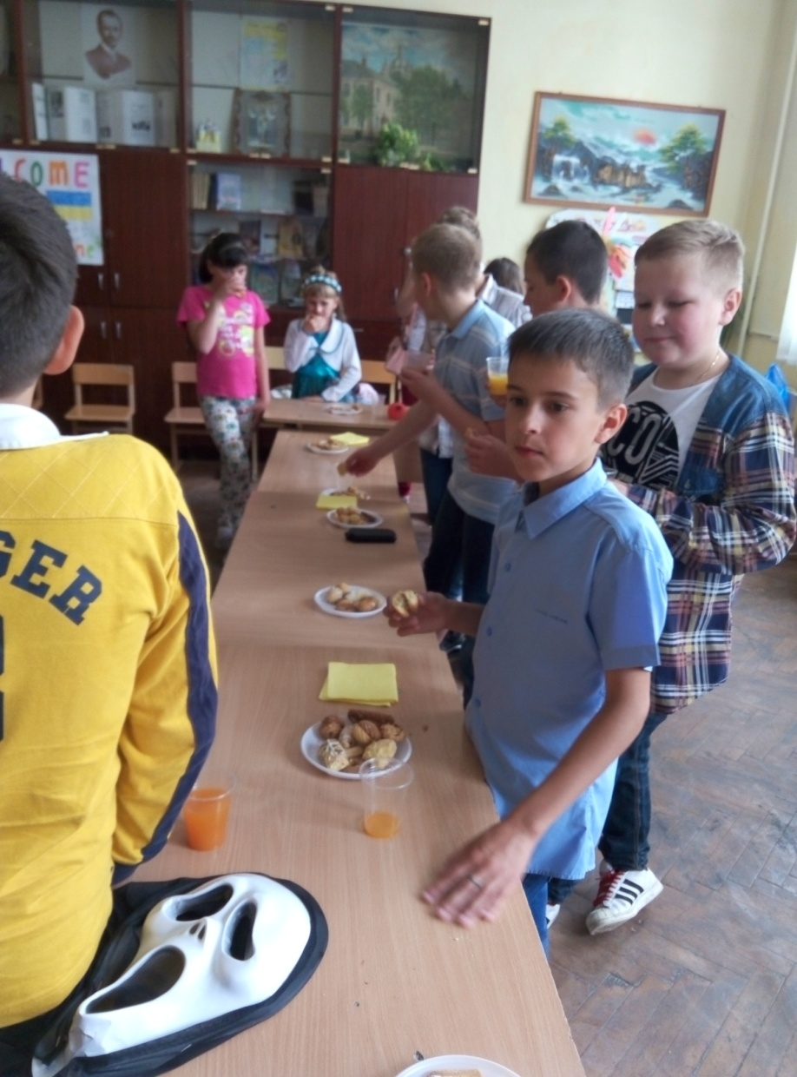
СОЛОДКІ ВЕЧІРКИ

Slide 21
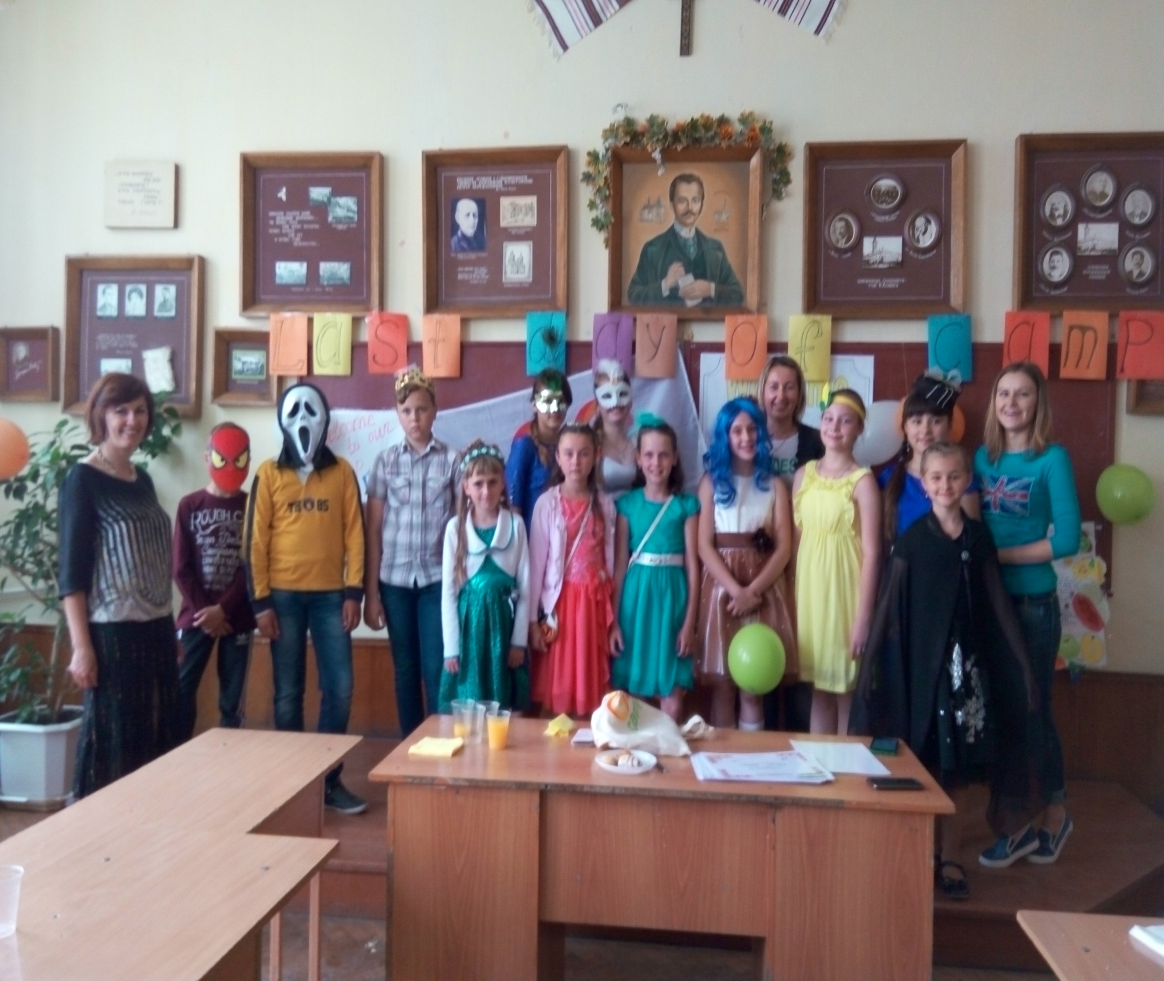
МАСКАРАД

Slide 22
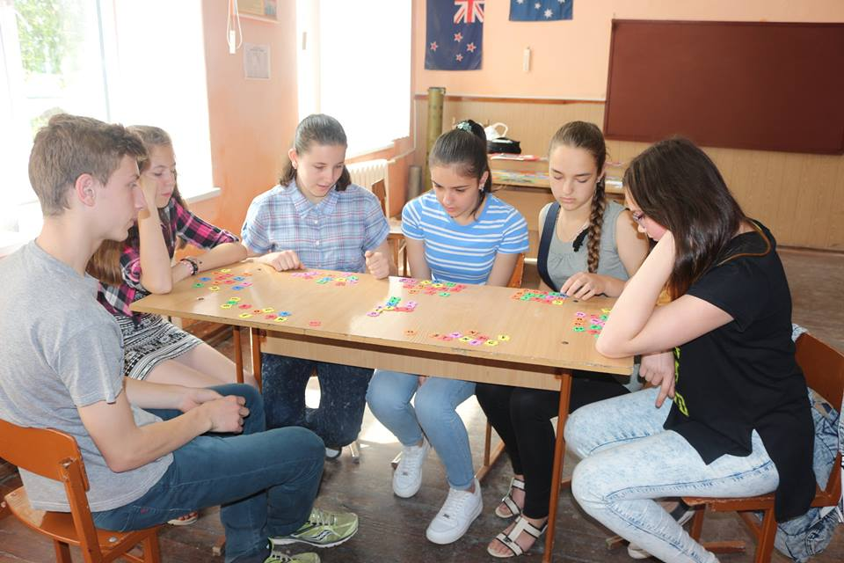
квести

Slide 23
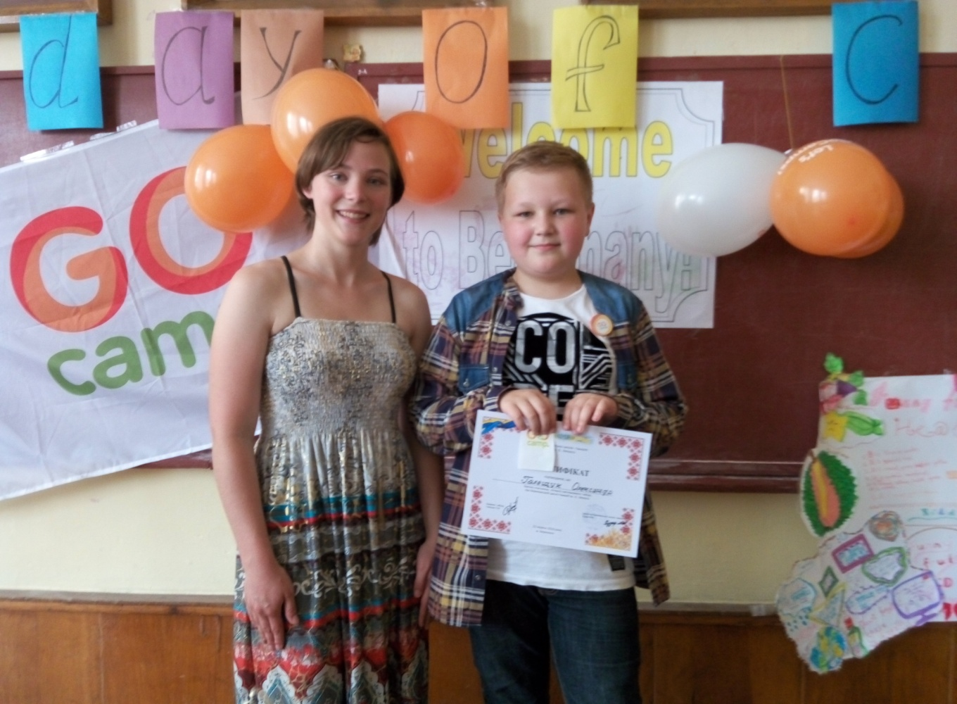
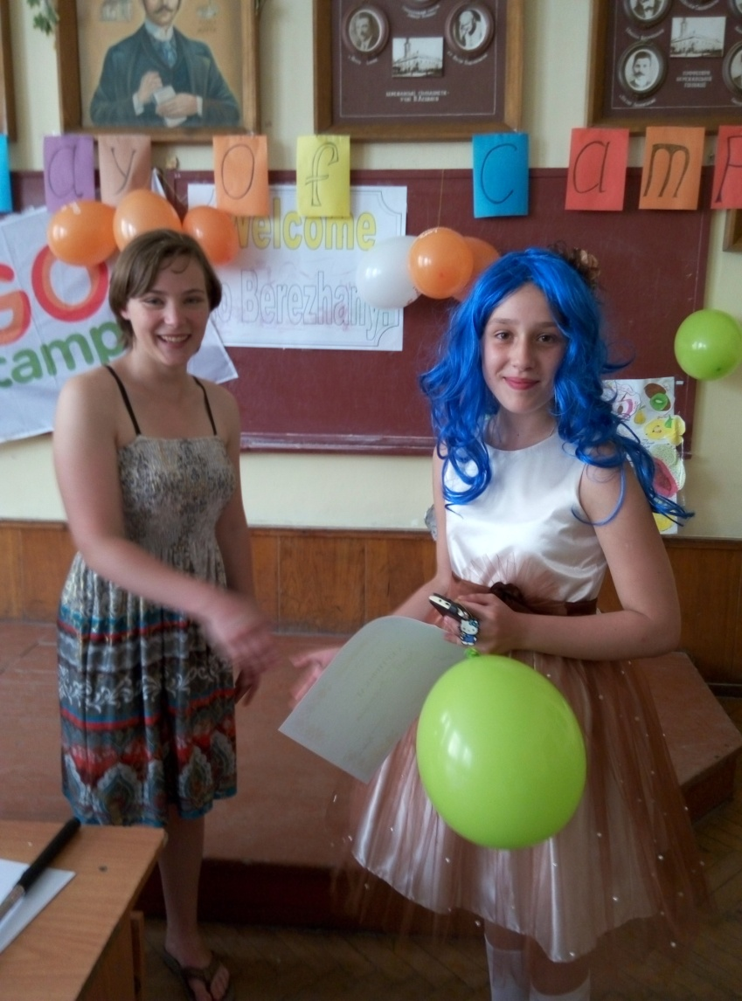
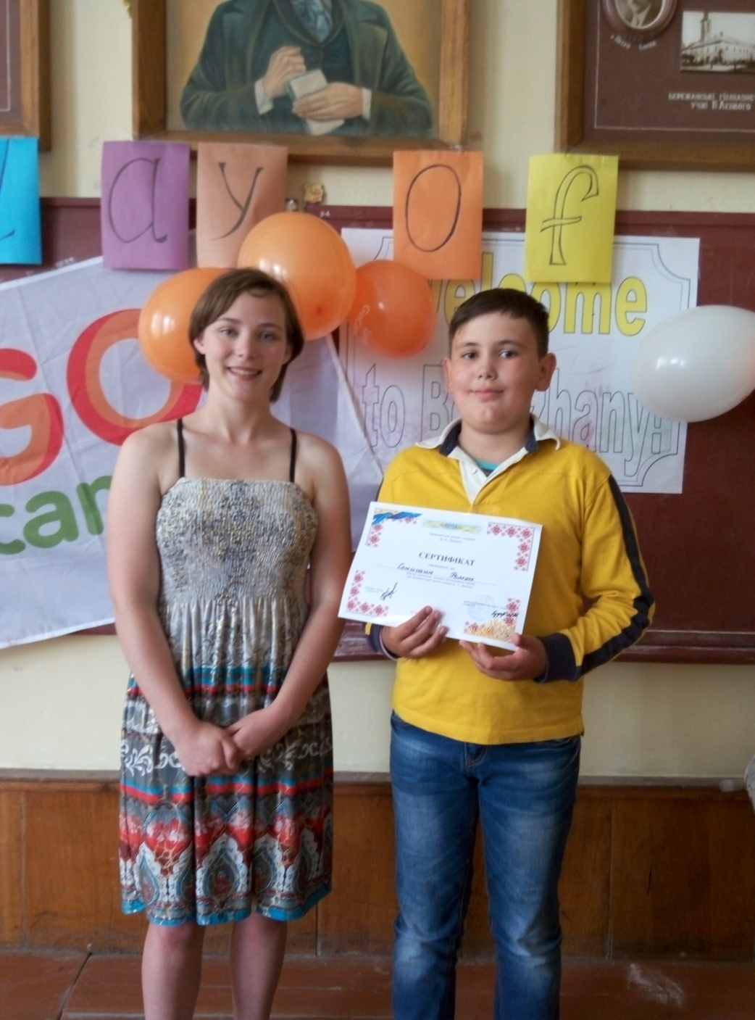
Нагородження учасників табору

Slide 24
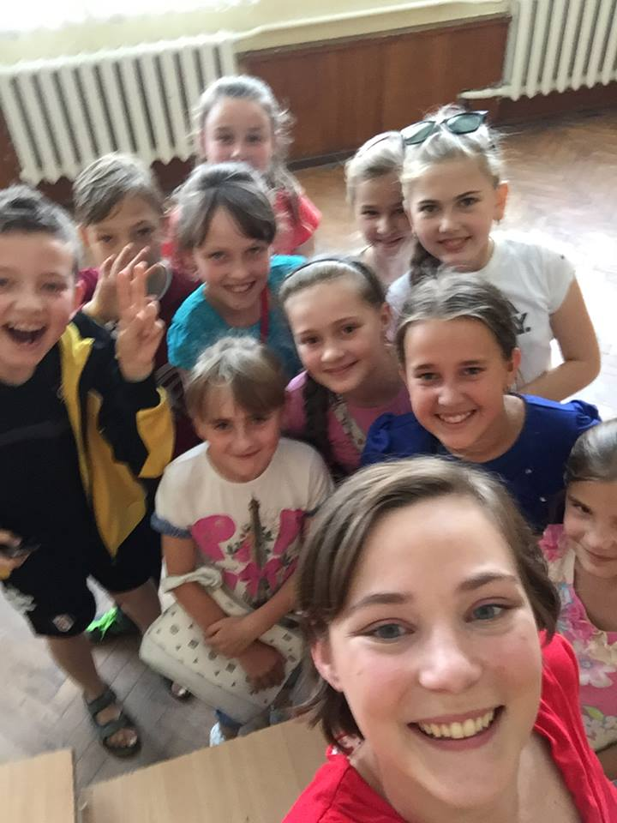
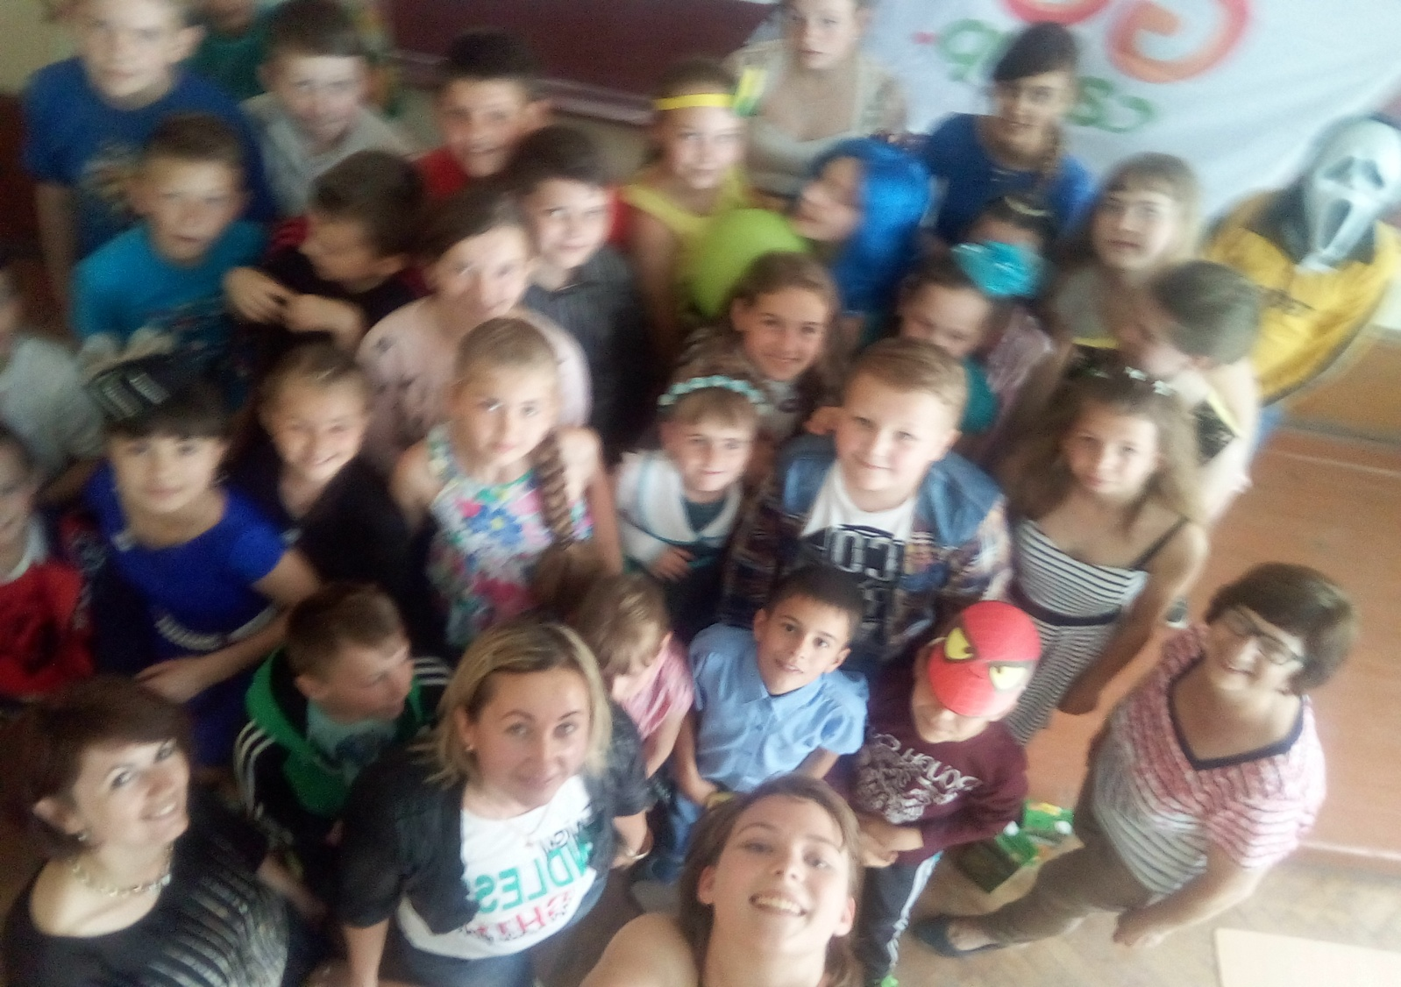
І звичайно селфі на згадку)))

Slide 25
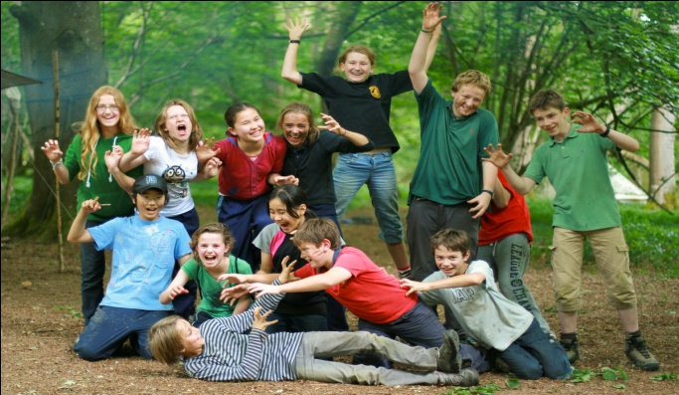

Як досягти успіху
добровільний вибір видів діяльності та дозвілля
користування матеріально–технічною базою, культурно–спортивною, оздоровчою та іншою наявною базою пришкільного табору;
вільне висловлювання думок, поглядів та переконань;
залучення до проведення таборів вчителів інших предметів
складання програми роботи табору з врахуванням рівня знань

Slide 26
Дякую за увагу!

